Slide 1
Проектная задача по литературному чтению

Slide 2
ТИП ЗАДАЧИ
Предметная рефлексивная одновозрастная

Slide 3
Цели и педагогические задачи
1. Использование предметных знаний в модельной ситуации.
2. Развитие навыков содружества в малых одновозрастных группах.

Slide 4
Знания, умения и способы действий, на которые опирается задача
Владение понятием «точка зрения».
Умение преобразовывать художественные тексты от лица героев.
Умение удерживать и решать поставленную авторскую задачу.

Slide 5
Общие учебные умения
а) Работа в малой группе коммуникативная компетентность организации и распределение заданий между учениками группы: взаимодействие, взаимопомощь, взаимоконтроль.
б) Работа с разными видами текстов, умение выделять существенную информацию, зашумленную несущественной.

Slide 6
Планируемый педагогический результат
Демонстрация учащихся:
- усвоение предметного материала и возможностей применять его в нестандартных условиях;
- умение работать в группах малых, создавать конечный продукт – набор иллюстрированных текстов, объединенных общей темой и его изложением.

Slide 7
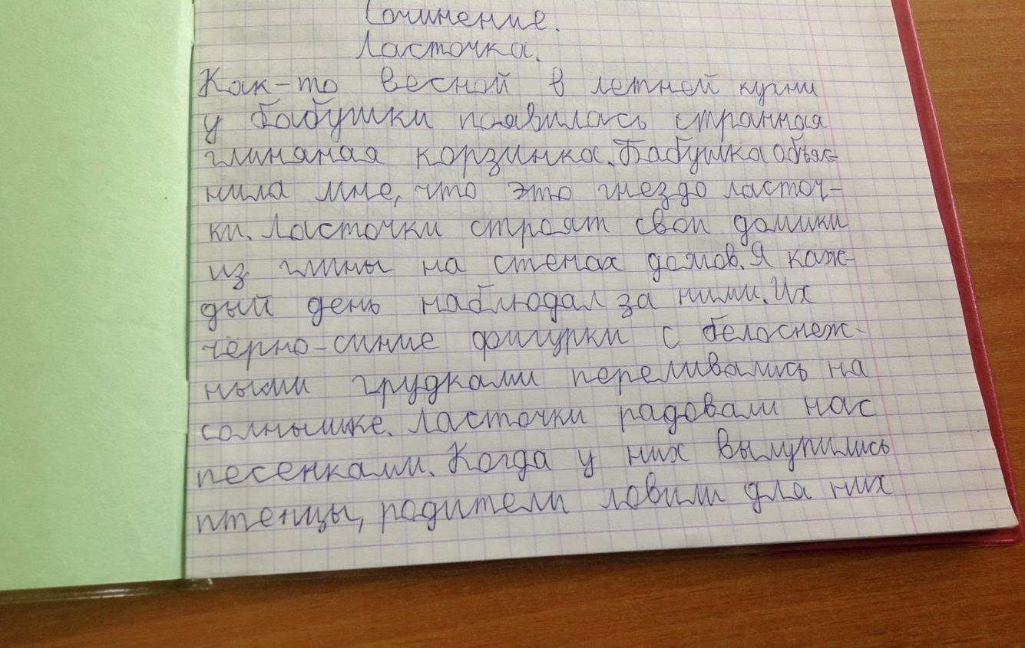
Творческие работы учащихся по теме: «Поэзия Н.Рубцова»

Slide 8
